Slide 1
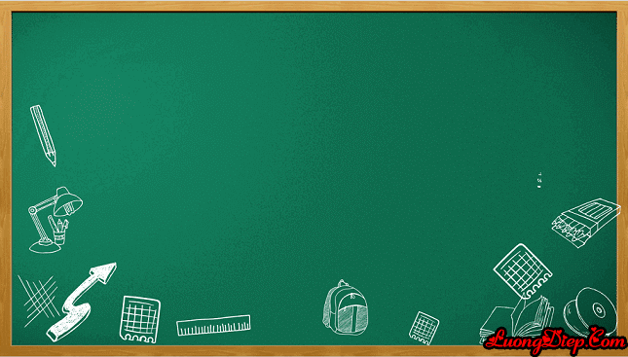
CHỦ ĐỀ 2. CÁC PHÉP ĐO
TIẾT 8+9+10+11+12 +13.
BÀI 3. ĐO CHIỀU DÀI, KHỐI LƯỢNG VÀ THỜI GIAN
KHTN 6

Slide 2

Chúng ta có những giác quan nào?
Giác quan của chúng ta dùng để làm gì?

Slide 3
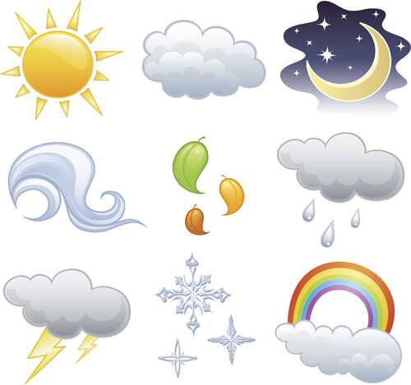
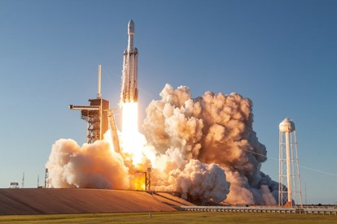
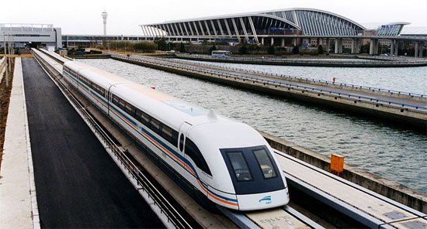
Hãy lấy ví dụ về một số hiện tượng mà em biết?
Hiện tượng thiên nhiên
Hiện tượng do con người tạo ra

Slide 4

Chúng ta có thể cảm nhận hiện tượng xung quanh bằng giác quan của mình, nhưng có phải lúc nào chúng ta cũng cảm nhận đúng hiện tượng xảy ra không?

Slide 5
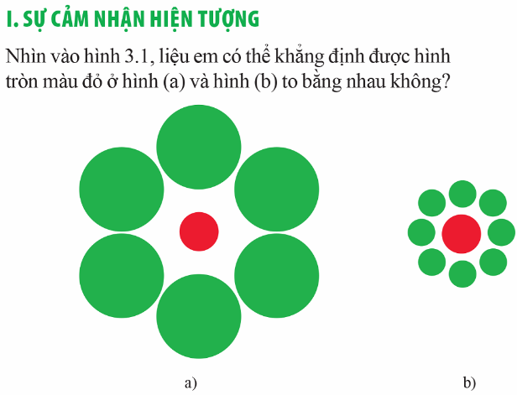

Slide 6
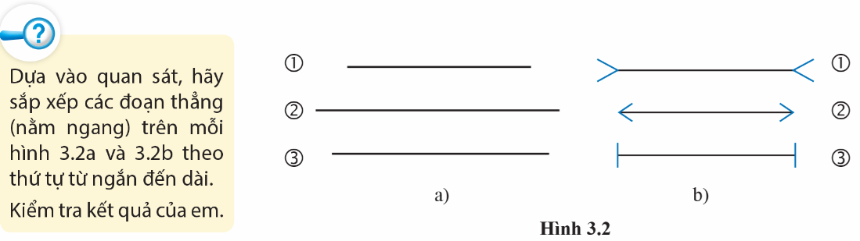

Slide 7
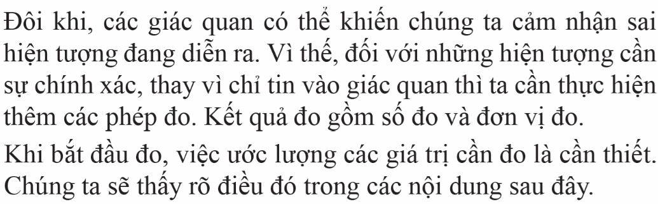

Slide 8

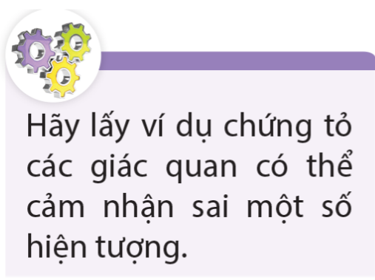

Slide 9
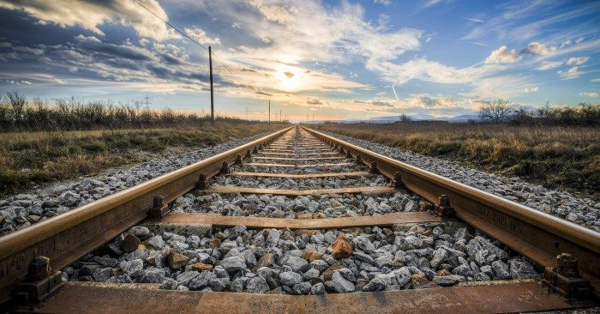
Chiều rộng của đường ray có bằng nhau không?

Slide 10

Chiếc cốc có đựng vừa đám mây trên bầu trời không?

Slide 11
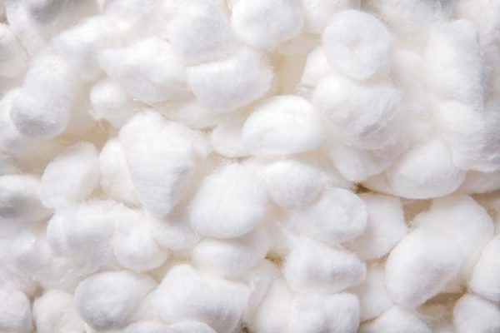
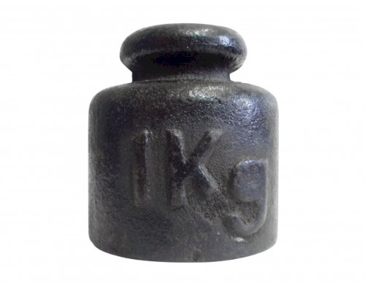
Một ki-lo-gam bông và một ki-lo-gam sắt bên nào nặng hơn?

Slide 12

0,5kg hay 2kg?

Slide 13
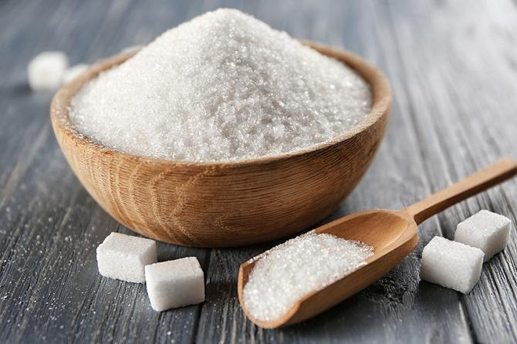
Cân đường để làm 1 chiếc bánh trung thu bằng gam hay ki-lo-gam?

Slide 14

Đo chiều dài con đường từ chân núi Ba Vì lên đỉnh núi chọn đơn vị mét hay ki-lo-met?

Slide 15
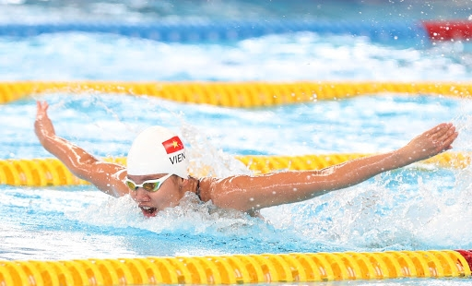
Đo thời gian vận động viên bơi lội bơi đua 100m bằng đơn vị giây hay giờ?

Slide 16
Kết luận:
Cảm giác có thể làm cho chúng ta cảm nhận sai hiện tượng đang quan sát
Tuy nhiên, khi bắt đầu đo, việc ước lượng giá trị đo là cần thiết
KHTN 6

Slide 17

II. ĐO CHIỀU DÀI

Slide 18
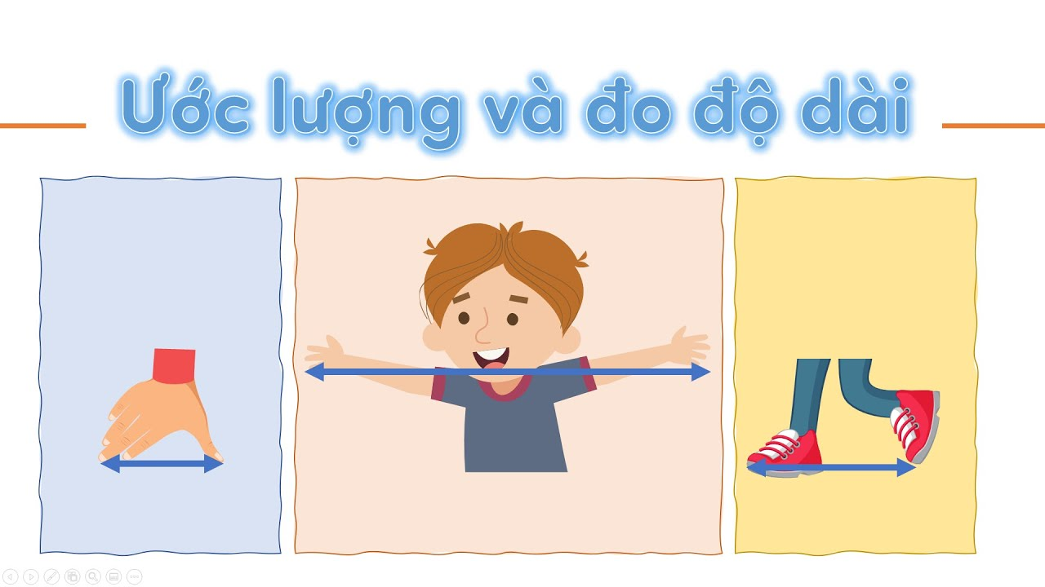
Em đã bao giờ ước lượng độ dài?
Em có những cách nào để ước lượng độ dài của vật?

Slide 19
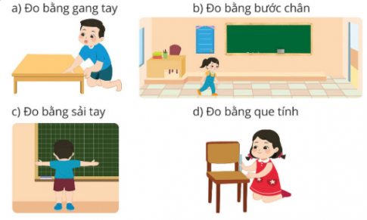

Slide 20
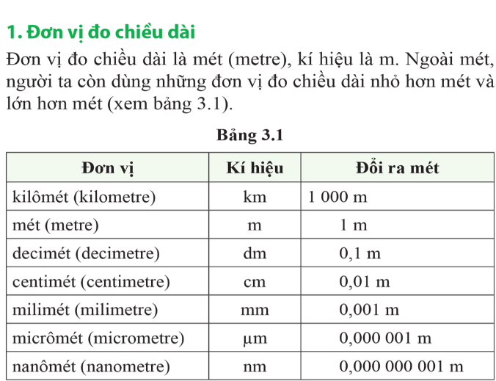

Slide 21
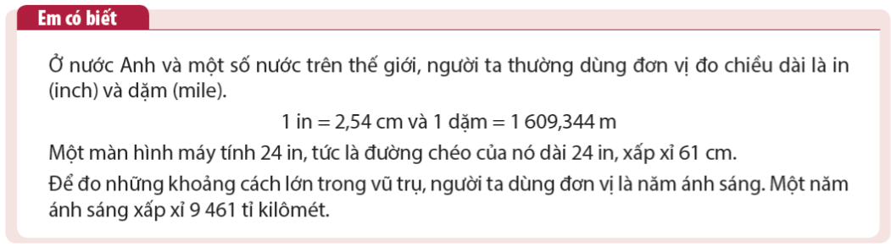
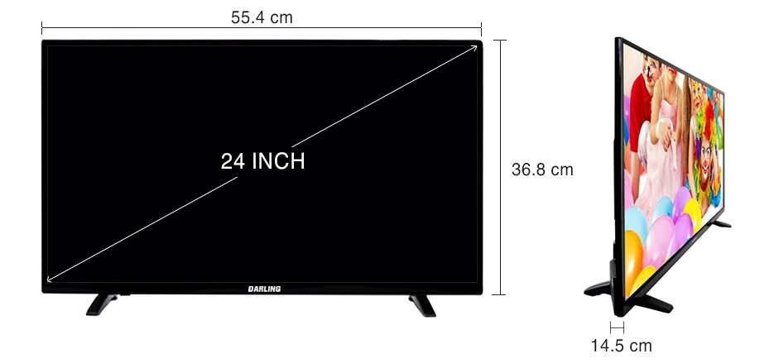

Slide 22
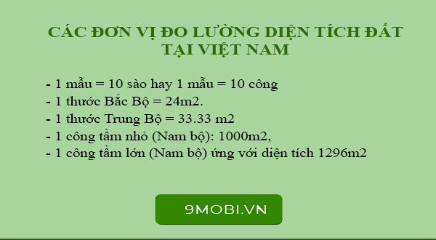

Slide 23
LUYỆN TẬP
Chọn các đáp án đúng:
Câu 1. Để đo độ dài của một vật, ta nên dùng
A. thước đo. B. gang bàn tay.
C. sợi dây. D. bàn chân.
Câu 2. Giới hạn đo của thước là
A. độ dài giữa hai vạch chia liên tiếp trên thước.
B. độ dài nhỏ nhất ghi trên thước.
C. độ dài lớn nhất ghi trên thước.
D. độ dài giữa hai vạch chia bất kỳ ghi trên thước.

Slide 24

Câu 3. Đơn vị dùng để đo chiều dài của một vật là
A. m² B. m C. kg D. l.
Câu 4. Xác định giới hạn đo (GHĐ) và độ chia nhỏ nhất (ĐCNN) của thước trong hình
A. GHĐ 10cm ; ĐCNN 0 cm B. GHĐ 10cm ; ĐCNN 1cm.
C. GHĐ 10cm ; ĐCNN 0,5cm. D. GHĐ 10cm ; ĐCNN 1mm.

Slide 25
CHỦ ĐỀ 2. CÁC PHÉP ĐO
TIẾT 8+9+10+11+12 +13.
BÀI 3. ĐO CHIỀU DÀI, KHỐI LƯỢNG VÀ THỜI GIAN
KHTN 6

Slide 26
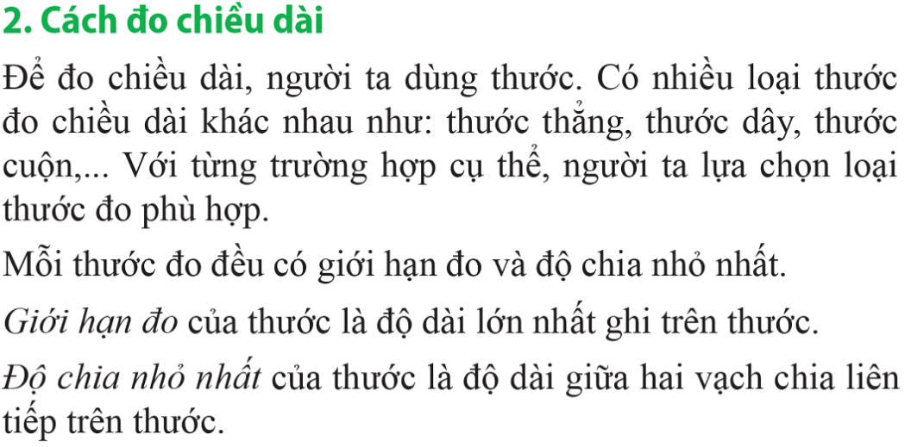

Slide 27

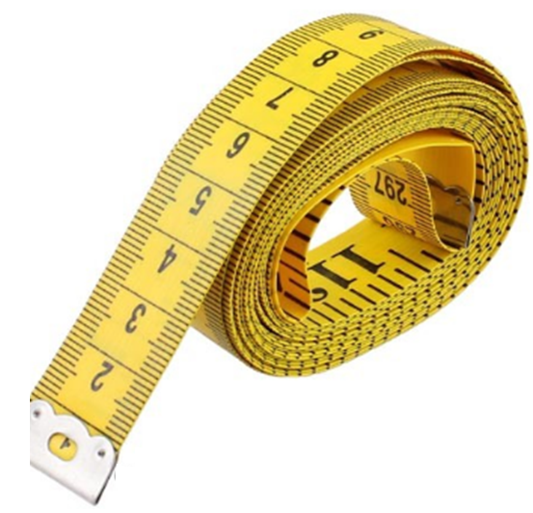
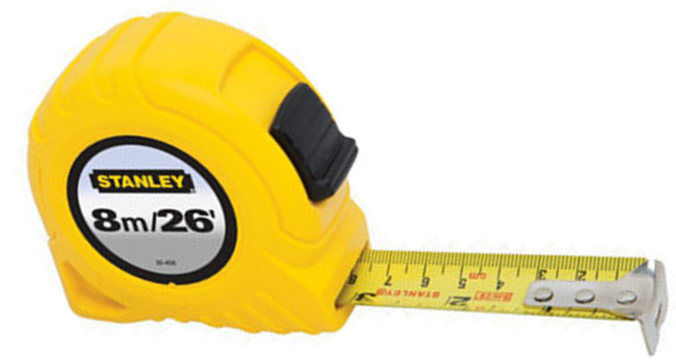
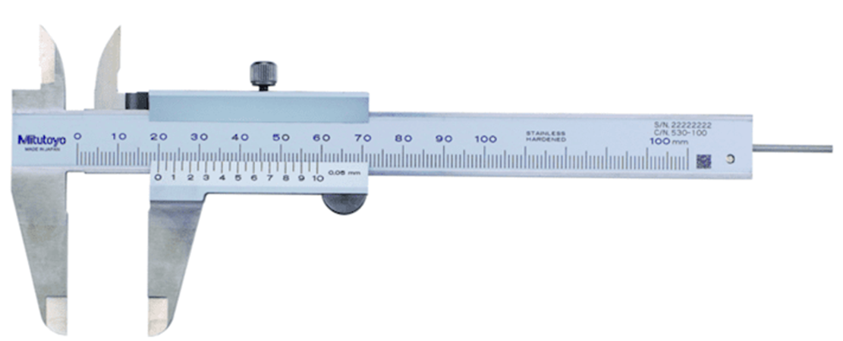
Kể tên các loại thước ở hình 5.1 a, b, c, d
Hình a
Thước kẻ
Hình b
Thước dây
Hình c
Thước cuộn
Hình d
Thước kẹp
Hình 5.1

Slide 28


Xác định GHĐ và ĐCNN của các thước sau:
a) GHĐ : 10cm
ĐCNN: 0,5cm
b) GHĐ : 10cm
ĐCNN: 0,1cm
c)
c) GHĐ : 15cm
ĐCNN: 1cm

Slide 29
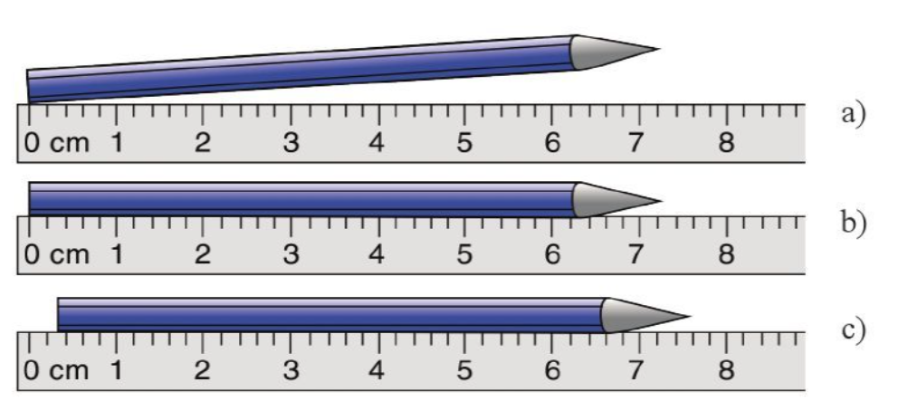
Theo em, hình nào thể hiện cách đo chính xác?

Slide 30

CÁC BƯỚC ĐO CHIỀU DÀI BẰNG THƯỚC
Khi đo chiều dài của một vật, ta cần:
Ước lượng chiều dài cần đo.
Chọn dụng cụ đo phù hợp.
Đặt thước dọc theo chiều dài của vật cần đo sao cho một đầu của thước trùng với vạch số 0 của thước.
Đặt mắt vuông góc với cạnh của thước ở đầu kia của vật.
Đọc và ghi kết quả đo theo vạch chia gần nhất với đầu kia của vật.

Slide 31
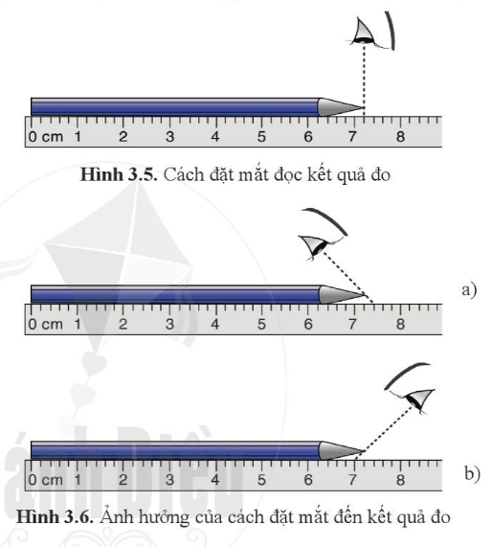
Hình nào là cách đặt mắt để đọc kết quả?

Slide 32
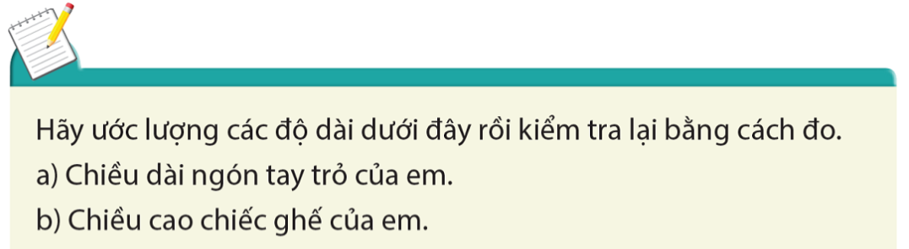

Slide 33
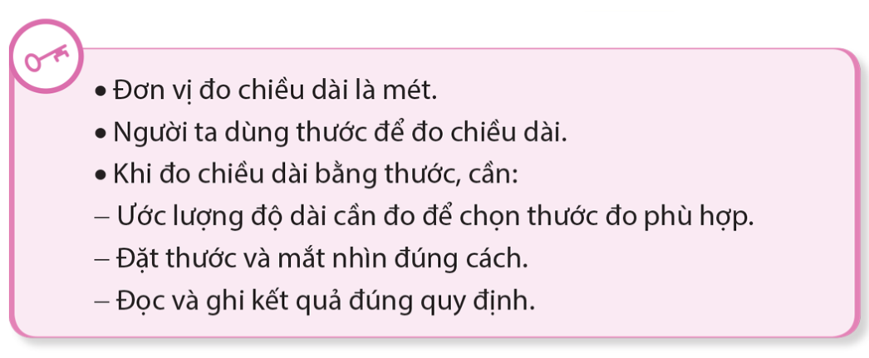

Slide 34
LUYỆN TẬP
Câu 5. Cho các bước đo độ dài gồm:
(1) Đặt thước đo và mắt nhìn đúng cách.
(2) Ước lượng độ dài cần đo để chọn thước đo thích hợp.
(3) Đọc, ghi kết quả đo đúng quy định.
Thứ tự đúng các bước thực hiện để đo độ dài là
A. (2), (1), (3). B. (3), (2), (1).
C. (1), (2), (3). D. (2), (3), (1).

Slide 35
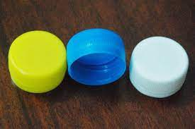
Hoạt động trải nghiệm
Đo chu vi nắp chai
Dụng cụ: Có thể dùng
+ dây
+ thước kẻ
+ bút chì
+ giấy A4
+ kéo
* Chu vi hình tròn: Đường kính x 3,14

Slide 36
III. ĐO KHỐI LƯỢNG

Slide 37
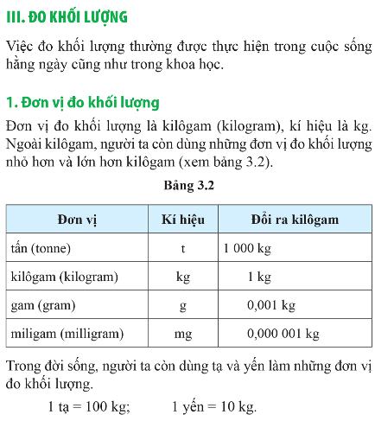

Slide 38
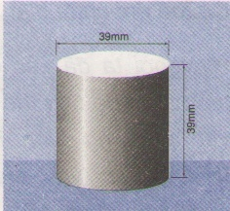
Đơn vị đo khối lượng là kilôgam.
Kí hiệu: kg
Kilôgam là khối lượng của một quả cân mẫu (làm bằng bạch kim pha Iriđi), đặt ở Viện Đo lường quốc tế ở Pháp (H5.1)
Hình 5.1

Slide 39
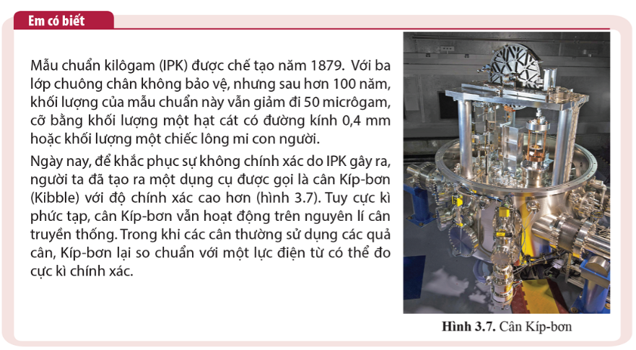

Slide 40

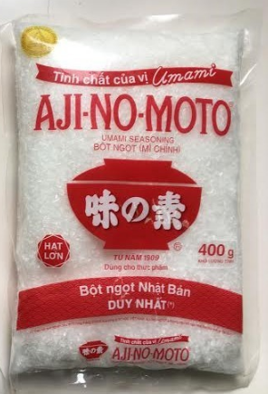
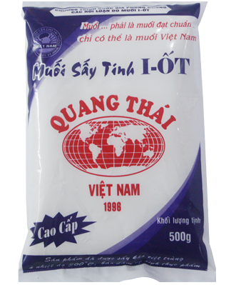
Tìm hiểu số gam ghi trên vỏ gói mì chính, vỏ hộp bột giặt, gói muối và cho biết con số đó cho biết điều gì?

Slide 41
Hãy tìm từ thích hợp trong khung để điền vào chỗ trống trong các câu sau:
1. Mọi vật đều có (3)..................
vạch chia
2. Khối lượng của một vật chỉ (4).............. chất chứa trong vật.
lượng
khối lượng

Slide 42
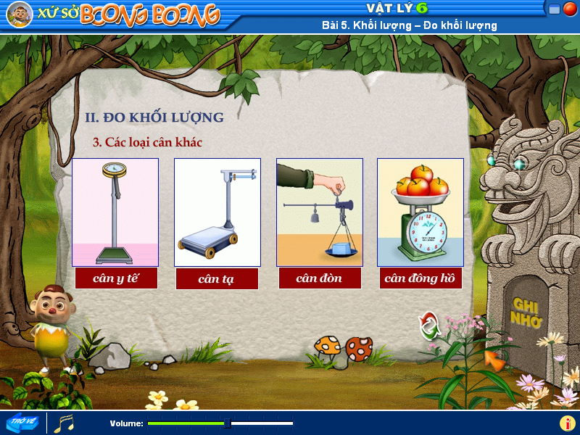
Dụng cụ đo khối lượng
Hình a
Hình b
Hình c
Hình d
Hãy chỉ trên các hình a, b, c và d xem đâu là cân tạ, cân đòn, cân đồng hồ, cân y tế.

Slide 43
Hình a
Hình b
Hình c
Hình d

Slide 44
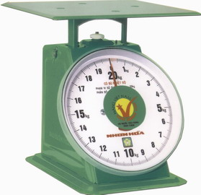
*. Cấu tạo của cân đồng hồ:
2.
3.
đĩa cân
5.
ốc điều chỉnh
thân cân
1.
kim cân
Bảng số cân
4.
Hình 5.2

Slide 45
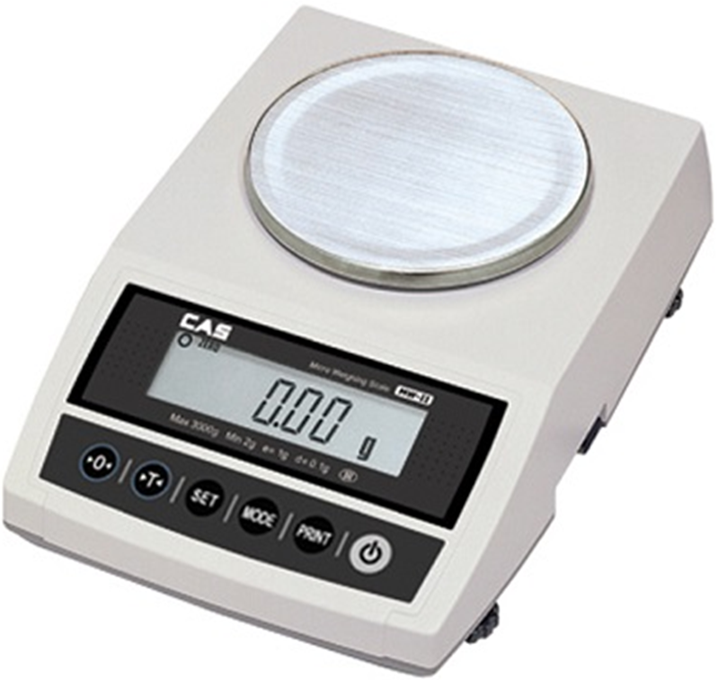
*. Cấu tạo của cân điện tử:
1.
3.
Khung cân
Cảm biến trọng lượng
4.
Bàn cân
2.
Bộ chỉ thị cân

Slide 46
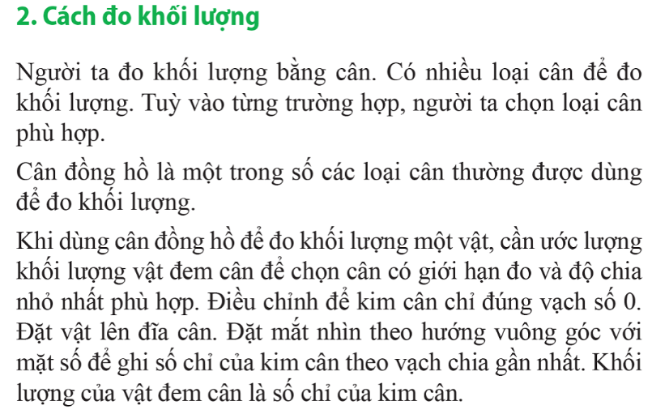

Slide 47
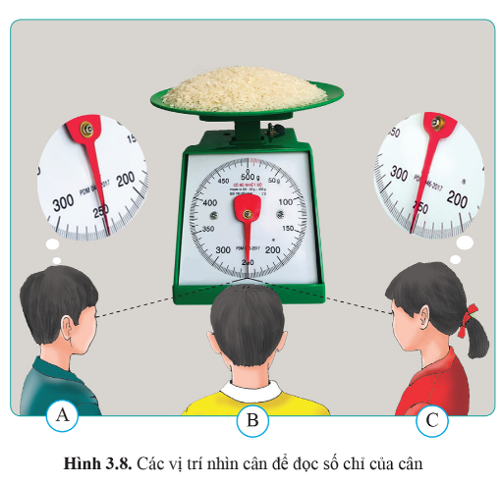
Vị trí nhìn cân nào là chính xác?

Slide 48
1. Dùng cân đồng hồ
- B1: Ước lượng khối lượng của vật để chọn cân có GHĐ và ĐCNN thích hợp.
- B2: Vặn ốc điều chỉnh để kim cân chỉ đúng vạch số 0.
- B3: Đặt vật cần cân lên đĩa cân.
- B4: Mắt nhìn vuông góc với vạch chia trên mặt cân ở đầu kim cân.
- B5: Đọc và ghi kết quả.

Slide 49
2. Dùng cân điện tử
- B1: Ước lượng khối lượng cần cân để chọn đơn vị thích hợp (nhấn nút “Units”.- chọn g, kg…)
- B2: Đặt mẫu vật cần cân nhẹ nhàng trên đĩa cân (nhấn nút “TARE” để cân tự động khấu trừ khối lượng vật chứa)
- B3: Sử dụng kẹp hoặc găng tay để đặt bình đựng hoá chất/ dụng cụ đựng vật mẫu lên đĩa cân (tránh để dầu, mỡ… dính vào vật cần đo sẽ làm sai lệch kết quả đo.

Slide 50
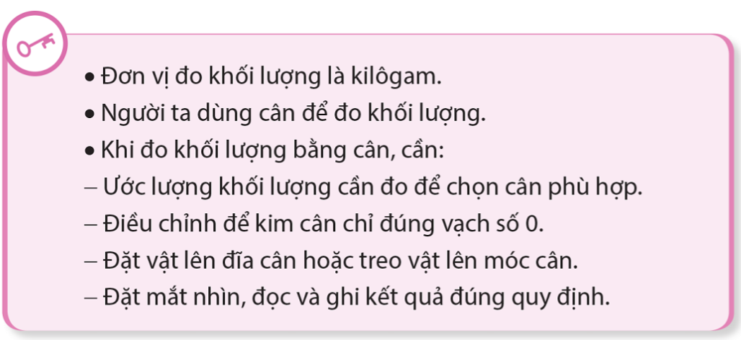

Slide 51
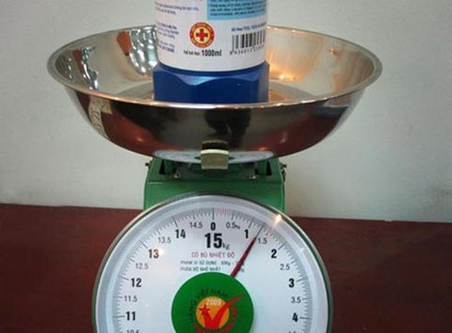
Kiểm tra lại bước đo cân nặng ở bài 2!

Slide 52
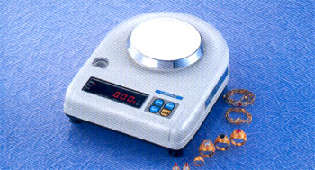

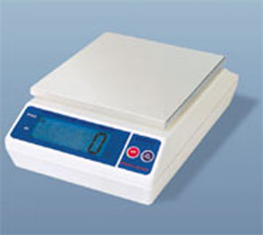
LUYỆN TẬP
1. Quan sát các hình vẽ dưới đây, hãy chỉ ra đâu là cân tiểu ly, cân điện tử, cân đồng hồ, cân xách?
Cân điện tử
Cân tiểu ly
Cân đồng hồ
Hình 3
Hình 4
Hình 1
Hình 2
Cân xách

Slide 53
Câu 2: Khi mua trái cây ở chợ, loại cân thích hợp là
A. cân tạ. B. cân Roberval.
C. cân đồng hồ. D. cân tiểu li.
Câu 3: Loại cân thích hợp để sử dụng cân vàng, bạc ở các tiệm vàng là
A. cân tạ B. cân đòn C. cân đồng hồ. D. cân tiểu li.

Slide 54
CHỦ ĐỀ 2. CÁC PHÉP ĐO
TIẾT 8+9+10+11+12 +13.
BÀI 3. ĐO CHIỀU DÀI, KHỐI LƯỢNG VÀ THỜI GIAN
KHTN 6

Slide 55

IV. ĐO THỜI GIAN

Slide 56
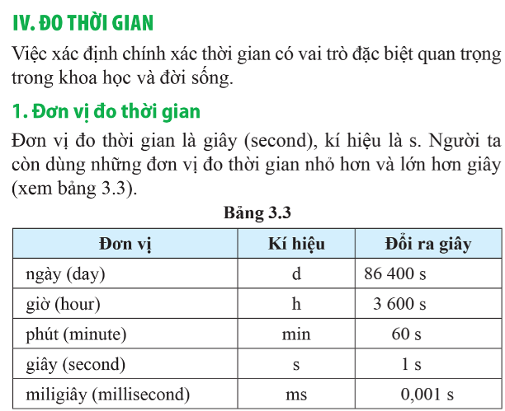

Slide 57

ĐƠN VỊ ĐO THỜI GIAN
1 phân = 15s
1 khắc = 15 phút
1 canh = 2 giờ
Tuần trăng
Năm âm lịch
……
giây (s)
1 phút (min) = 60s
1 giờ (h) = 60 phút
1 ngày đêm = 24 giờ
Tuần
Tháng
Năm dương lịch
Thập niên
Thế kỉ
……

Slide 58
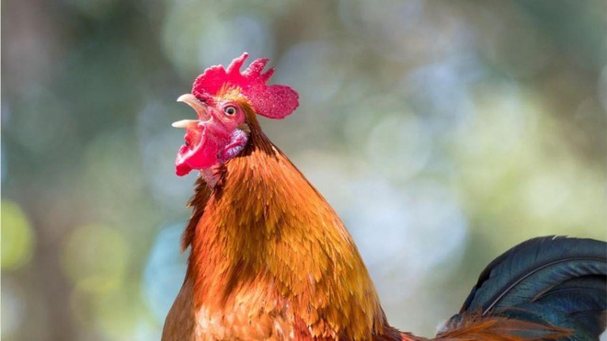
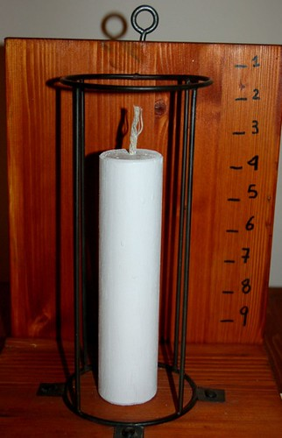
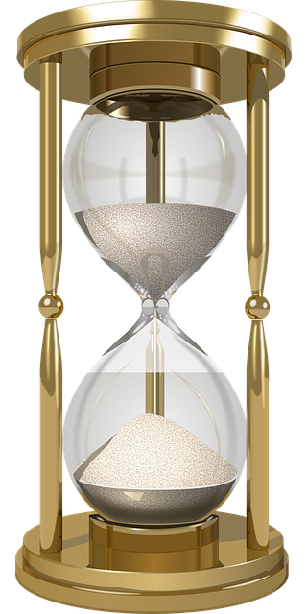
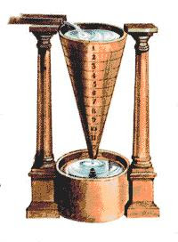
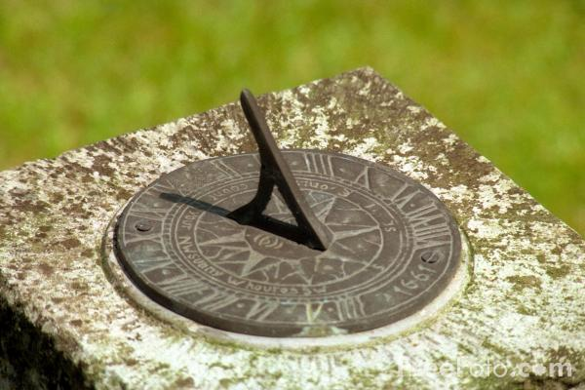
DỤNG CỤ ĐO THỜI GIAN CỔ
1
3
4
5
2

Slide 59
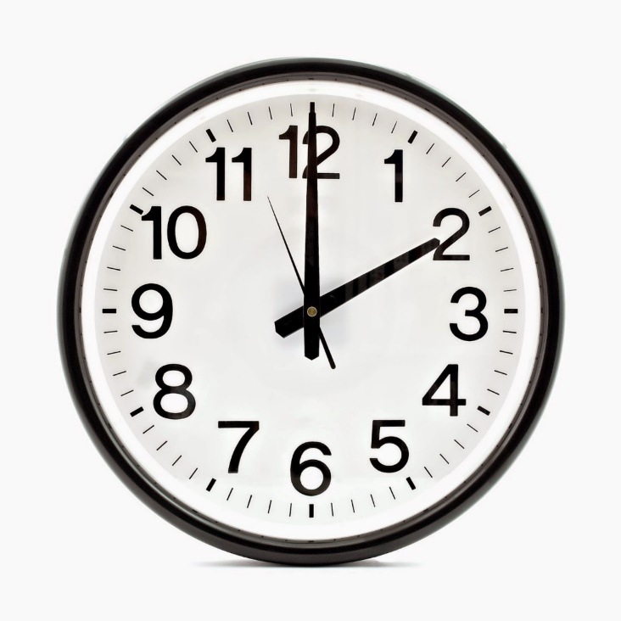
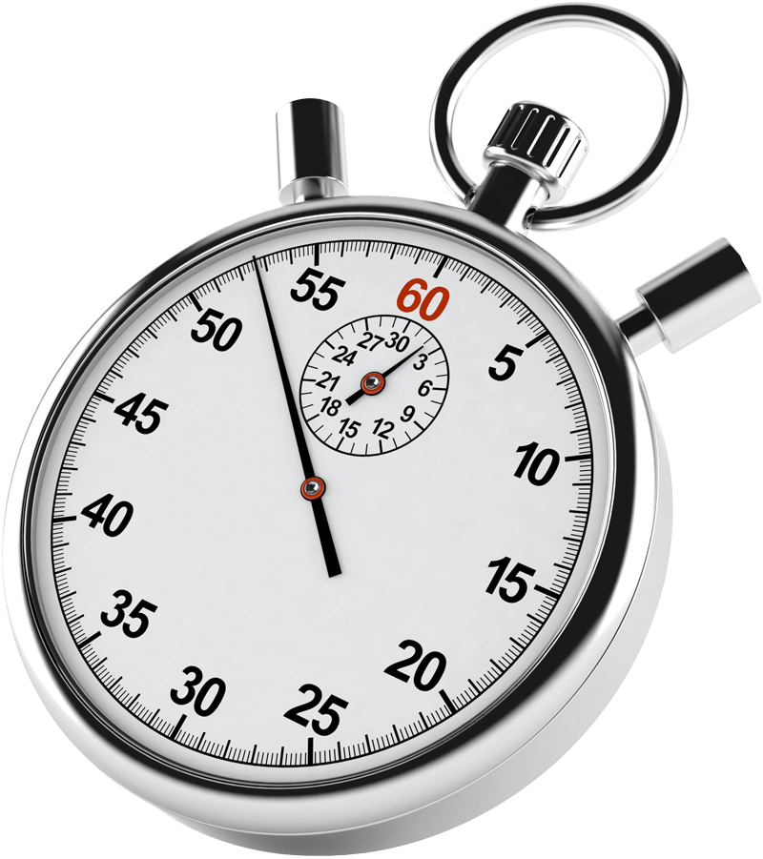




DỤNG CỤ ĐO THỜI GIAN HIỆN ĐẠI
1
3
5
2
4
6

Slide 60



Độ chia nhỏ nhất của dụng cụ đo
1
2
3
ĐCNN: 1s
ĐCNN: 0,2s
ĐCNN: 0,01s

Slide 61
ƯU ĐIỂM, HẠN CHẾ CỦA DỤNG CỤ ĐO THỜI GIAN
1
2
3

Slide 62


Slide 63


Slide 64


Slide 65

Thiết kế đồng hồ mặt trời
Chụp ảnh/quay video quá trình làm
Chụp ảnh/quay video quá trình sử dụng đồng hồ mặt trời để đo thời gian (kiểm chứng bằng đồng hồ hiện đại)
Gửi ảnh/video qua zalo cá nhân của cô

